Slide 1
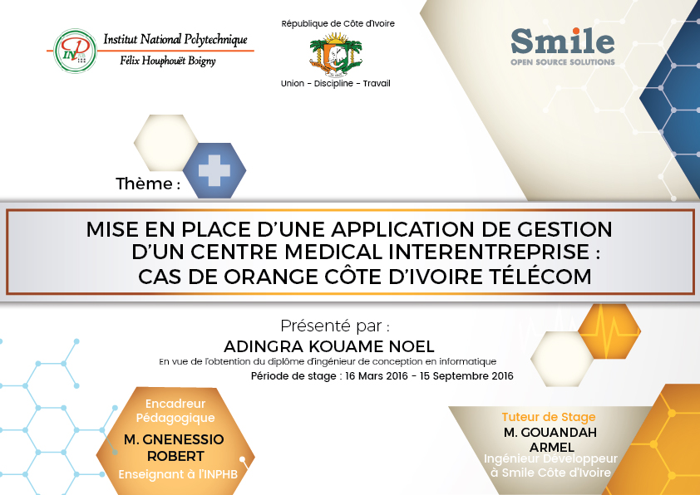
Notes:
Merci Monsieur le président du jury.
Monsieur le président du jury,
messieurs les membres du jury, honorables invités, Bonjour.
Nous sommes réunis ici dans le cadre des soutenances de mémoire des projets de fin d’études des élèves ingénieurs informaticiens troisième année de l’Ecole Supérieure d’Industrie de l’INPHB. Soutenance qui intervient suite à un stage en entreprise. En effet, notre école, l’Ecole Supérieure d’Industrie institue chaque année des stages de fin d’étude afin de parfaire la formation de ses étudiants et les aider à s’insérer r dans le milieu professionnel. C’est ainsi que nous avons été accueillis au sein du service de production Smile ci, où il nous a été confié un projet donc le thème est le suivant : « MISE EN PLACE D’UNE APPLICATION D’UNE APPLICATION DE GESTION D’ UN CENTRE MEDICAL INTERENTREPRISE: CAS DE ORANGE CI TELECOM ».

Slide 2



INTRODUCTION
REVOLUTION DE L’INFORMATIQUE
INFORMATISATION DES SYSTÈMES D’INFORMATION DE OCIT
INFORMATISATION DES ACTIVITES DU CMI
Notes:
L’avènement des technologies de l’information et de la communication avec les services qu’elles proposent, a révolutionné les habitudes des hommes ainsi que des entreprises. Par conséquent, loin d’être un effet de mode, l’informatisation des systèmes est devenu une nécessité.
Ainsi, leader de la téléphonie en Côte d’Ivoire, Orange Côte d’ivoire Télécom (OCIT) a entrepris depuis quelques années un vaste chantier de transformation de son système d’information pour le rendre plus concurrentiel et plus stable. Cette transformation s’est accompagnée d’une ouverture de plus en plus croissante vers la digitalisation dans plusieurs de ses secteurs d’activités mais aussi dans celui du secteur médical. Cela s’est traduit depuis quelques années à la mise en place d’une plateforme de gestion des dossiers médicaux de messages des agents (PRANCME) . Cependant cette plateforme est devenue obsolète et ne répond plus aux exigence du centre. Dès lors Soucieux de l’état de santé de ses agents OCIT conclut la neccéssité une nouvelle plateforme pour la gestion des dossiers médicaux des agents remédiant aux difficultés identifiées dans l’application existante. Pour cela Orange Côte d’Ivoire Telecom a sollicité Smile CI pour la mise en place de cette application. Et C’est dans ce cadre que notre projet a été initié,
Pour la présentation de nos résultats, nous vous proposons le plan suivant

Slide 3
PLAN DE LA PRESENTATION
INTRODUCTION
ETUDE PREALABLE
ETUDE CONCEPTUELLE
I-
ETUDE TECHNIQUE ET REALISATION
CONCLUSION
Notes:
De l’introduction a la conclusion nous passerons par étude préalable qui permettra de faire une présentation du projet et de l’existant en vue de le critiquer afin de proposer des solution.
,puis l’ étude Conceptuelle ou il s’agira de comparer les différentes méthodes d’analyse et de conception en vue de faire un choix.
Et de la modélisation du système en fonction de la méthode choisie. Et enfin l’étude technique et réalisation qui permettra de présenter les outils utilisés pour la mise en œuvre de la solution suivie éventuellement d’une présentation de l’application et d’une estimation du coût du projet .
.Nous terminerons par la conclusion.
0

Slide 4
ETUDE PREALABLE
PRESENTATION DE SMILE CI
PRESENTATION DU PROJET
Notes:
Dans cette partie nous allons présenté le cadre de notre projet, ie l’entreprise d’accueil donc Smile ci. Et la presentation du projet ou nous allons mettre un axent sur l’étude de l’existant et les spécification du cahier des charges envu de proposer des solutions,

Slide 5

ETUDE PREALABLE
ETUDE CONCEPTUELLE
ETUDE TECHNIQUE ET REALISSATION
PRESENTATION DE SMILE CI
Historique
Création de smile;
Politique d’extension;
Smile : collaborateurs et agences en 2013;
Smile ci.
Notes:
Smile est une société Française d’experts des architectures web et des solutions open Source qui a vu le jour depuis 1991 .
Très vite smile a eu un éssort considerable au point de s’ exporter dans d’autres villes de la France , dans plusieurs pays d’ Europe et dernièrement en Afrique,
En effet depuis 2013 elle compte un peu plus de 700 collaborateurs et 17 agences.
dont celle de la ci.
Créée avec un capital estimé à 500 000 000 FCFA et environ, smile ci compte aujourd’hui environ 50 employés réparties dans les direction suivantes:

Slide 6
ETUDE PREALABLE
ETUDE CONCEPTUELLE
ETUDE TECHNIQUE ET REALISSATION
PRESENTATION DE SMILE CI
Organisation
DIRECTION GENERALE
DIERCTION COMMERCIALE
DIERCTION TECHNIQUE
DIRECTION DES MOYENS GENERAUX
SERVICE EXPLOITATION
SERVICE PRODUCTION
Notes:
Direction

Slide 7
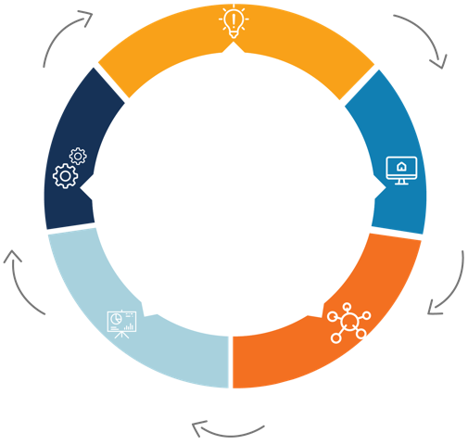
ETUDE PREALABLE
ETUDE CONCEPTUELLE
ETUDE TECHNIQUE ET REALISSATION
PRESENTATION DE SMILE CI
Domaine d’intervention
CONSEIL
Cadrage / Audits / Benchmark
EXPLOITATION
Hosting / Infogérance
Maintenance corrective et
Évolutive / Support
AGENCE
Identité́ visuelle / Ergonomie
Accessibilité / Stratégie
Editoriale / Référencement
DES SERVICES DE GRANDES QUALITÉ POUR UNE COUVERTURE À 360° DE VOS PROJETS
FORMATION
Accompagnement au changement
Formation intra et inter entreprises
INGENIERIE
Conception / Développement
Paramétrage

Slide 8
ETUDE PREALABLE
ETUDE CONCEPTUELLE
ETUDE TECHNIQUE ET REALISSATION
PRESENTATION DU PROJET
Cahier des charges
Contexte
Problématique
PRANCME est confrontée à de nouvelles exigences.
Quelle nouvelle Application mettre en place mieux gérer les activités du CMI .
Objectifs
Objectif général:
Mettre a la disposition du CMI une nouvelle application prenant en compte l’évolution du système,
Améliorer la gestion d’une consultation;
Améliorer le suivi des dossiers physique;
Améliorer Reporting;
Prendre en compte des activités préventives
Objectifs spécifiques:

Slide 9
ETUDE PREALABLE
ETUDE CONCEPTUELLE
ETUDE TECHNIQUE ET REALISSATION
PRESENTATION DU PROJET
Description de l’existant
Application desktop;
Programmer en WinDev;
Permet une gestion de chaque service du CMI;

Slide 10
ETUDE PREALABLE
ETUDE CONCEPTUELLE
ETUDE TECHNIQUE ET REALISSATION
PRESENTATION DU PROJET
Critique de l’existant
Le fonctionnement est indépendant de l’internet
Gérer certaines activités
Points forts
Manque d’ergonomie ;
Limite du reporting;
Contrainte d’accès.
Absence des activités préventives
Points faibles

Slide 11
ETUDE PREALABLE
ETUDE CONCEPTUELLE
ETUDE TECHNIQUE ET REALISSATION
PRESENTATION DU PROJET
Proposition de solution
De mettre en place une application web intuitive et flexible
Gérer le processus métier sous forme de workflow
Améliorer le reporting
Intégrer la gestion des activités préventives

Slide 12
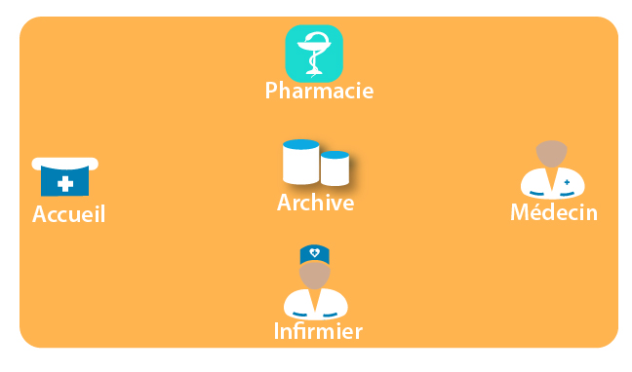

ETUDE PREALABLE
ETUDE CONCEPTUELLE
ETUDE TECHNIQUE ET REALISSATION
PRESENTATION DU PROJET
Description du processus métier
Réseau interne de orange

Slide 13
ETUDE PREALABLE
CHOIX DE LA METHODE D’ANALYSE ET DE CONCEPTION
MODELISATION DU SYSTEME
Notes:
nous venons de présenter le cadre d’étude de notre ou nous avons effectuer une étude sur l’application existante affin de discerner ses faiblesses pour proposer des solutions,
Solutions que nous modéliser dans la partie étude conceptuelle, a partir d’une méthode d’analyse et de conception soigneusement choisir avnt,.
Cependant Il existe plusieurs méthode d’analyse et de conception, parmi les plus utlisées figure merise et pu,

Slide 14
ETUDE PREABLE
ETUDE CONCEPTUELLE
ETUDE TECHNIQUE ET REALISSATION
CHOIX DE LA METHODE D’ANALYSE
Merise et PU
Merise
Processus Unifié
Basée sur la séparation des données et des traitements
Piloté par les cas d’utilisation d’UML
Elle s’appuie sur un cycle de vie en cascade
S’appuie sur un cycle de
vie itératif et incrémental
Elle s’appuie sur 4 modèles
Centré sur l’architecture
Orienté vers la diminution des risques

Slide 15
ETUDE PREABLE
ETUDE CONCEPTUELLE
ETUDE TECHNIQUE ET REALISSATION
CHOIX DE LA METHODE D’ANALYSE
Comparaison entre le PU et Merise
Nom de la méthode | Modélisation Des Données | Modélisation Des Traitements | Gestion Des Tests | Gestion Du Déploiement | Modélisation Objet | Privilèges Aux Interactions Utilisateurs
MERISE
PROCESSUS UNIFIE
Choix du processus unifié
La représentation des processus est adaptée
Les interactions temporelles sont prises en compte
Les interactions entre les utilisateurs et le système sont bien formalisées
Notes:
Après une étude comparative entre ces deux méthode notre chois s’est porté sur le pu, car avec le pu,
Le processus

Slide 16
ETUDE PREABLE
ETUDE CONCEPTUELLE
ETUDE TECHNIQUE ET REALISSATION
CHOIX DE LA METHODE D’ANALYSE
Déclinaison du PU
Le Rational Unified Process (RUP)
L’ eXtrem Programming Unified Process (XUP)
Le Two Tracks Unified Process (2TUP)
Choix du 2TUP
Prise en compte les contraintes liées aux changements du SI
Possibilité de décomposer le problème suivant un axe fonctionnel et un axe technique
Notes:
instanciation d’ UP par Rational Software
instanciation hybride intégrant UP avec l’eXtrem Programming
instanciation d’ UP proposé par Valtech

Slide 17
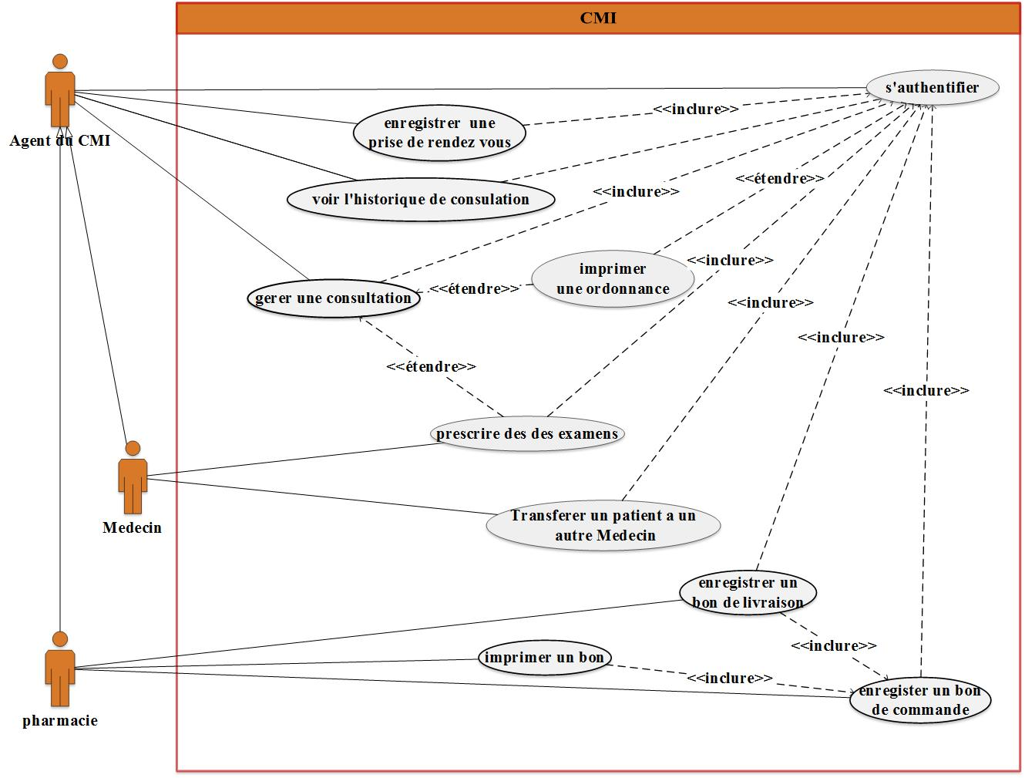
ETUDE PREABLE
ETUDE CONCEPTUELLE
ETUDE TECHNIQUE ET REALISSATION
MODELISATION DU SYSTEME
Diagramme de cas d’utilisation

Slide 18
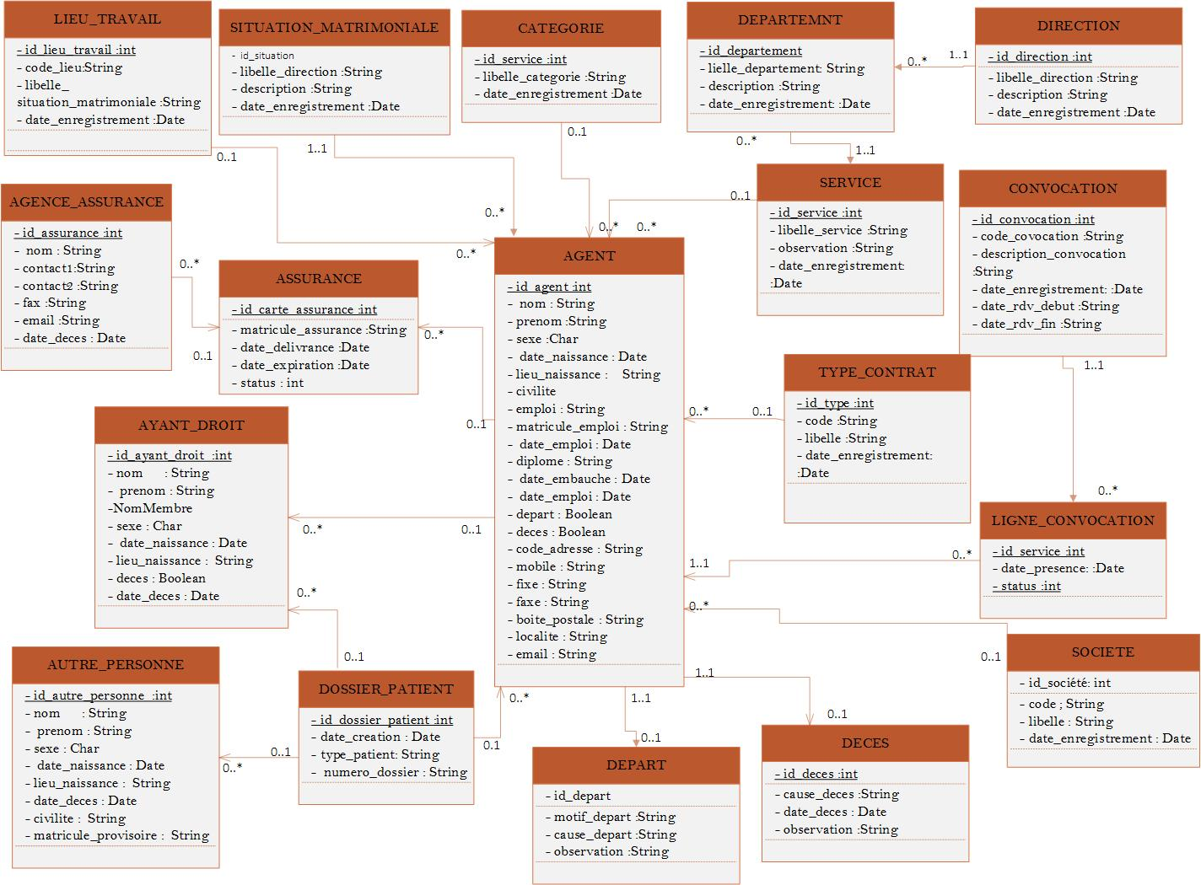
ETUDE PREABLE
ETUDE CONCEPTUELLE
ETUDE TECHNIQUE ET REALISSATION
MODELISATION DU SYSTEME
Diagramme de classe

Slide 19
ETUDE PREABLE
ETUDE CONCEPTUELLE
ETUDE TECHNIQUE ET REALISSATION
MODELISATION DU SYSTEME
Diagramme de séquence

Slide 20
ETUDE TECHNIQUE ET REALISATION
CHOIX TECHNIQUES
PRESENTATION DE QUELQUES CAPTURES
Notes:
Nous venons de présenter dans la partie précédente quelques digramme d‘uml dont le diagramme de cas d’utilisation pour la représentations des grande fonctions notre futur application et le diagramme de classe pour la construction de la base de donnée.
Par contre cette partie est consacré à la présentation de l'environnement matériel et logiciel utilisé pour la réalisation de notre application, en premier lieu. En second lieu à la présentation des choix techniques adoptés ainsi que la solution proposée tout en s'aidant des interfaces graphiques, qui comportent une illustration graphique de l'application de point de vue du profil d'un utilisateur donné.

Slide 21
ETUDE PREABLE
ETUDE CONCEPTUELLE
ETUDE TECHNIQUE ET
REALISATION
CHOIX TECHNIQUES
Choix du SGBD
NOM DU SGBD | SUPPORT DES TRANSACTIONS | RAPIDITE | GRATUITE | GRANDE RESISTANCE | SIMPLICITE D’ADMNISTRATION | MULTI PLATEFORME
ORACLE
SQL SERVER
MariaDB
Choix de MariaDB
Gratuité
Simplicité d’administration
Multiplateforme
Open source

Slide 22
ETUDE PREABLE
ETUDE CONCEPTUELLE
ETUDE TECHNIQUE ET
REALISATION
CHOIX TECHNIQUES
Choix du langage serveur
 | Complexité du langage | Performance | Portabilité | Documentation
JEE
PHP
ASP
Choix de JEE
Performance
Multiplateforme
Avec une grande communauté de développeurs

Slide 23
ETUDE PREABLE
ETUDE CONCEPTUELLE
ETUDE TECHNIQUE ET
REALISATION
CHOIX TECHNIQUES
Choix du serveur web
 | Evolutivité | Stabilité | Performances | Multiplateforme
Apache
Microsoft IIS
Sun Java System Web
Choix du serveur Apache
Evolutivité
Performance
Multiplateforme

Slide 24
ETUDE PREABLE
ETUDE CONCEPTUELLE
ETUDE TECHNIQUE ET
REALISATION
CHOIX TECHNIQUES
Choix du serveur d’application
 | Gratuité | Portabilité | Performance | sécurité
Apache Tomcat
JBoss
Glassfish
Choix de Apache Tomcat
Gratuité;
Grande puissance;
Supporte les spécifications du langage de script côté serveur;

Slide 25
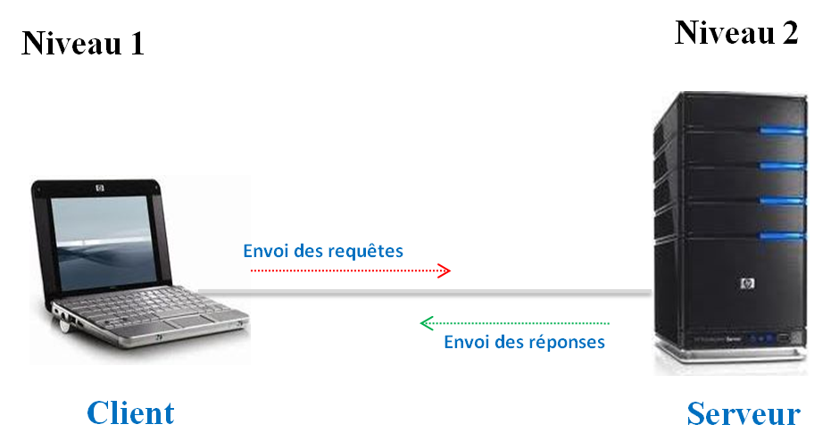
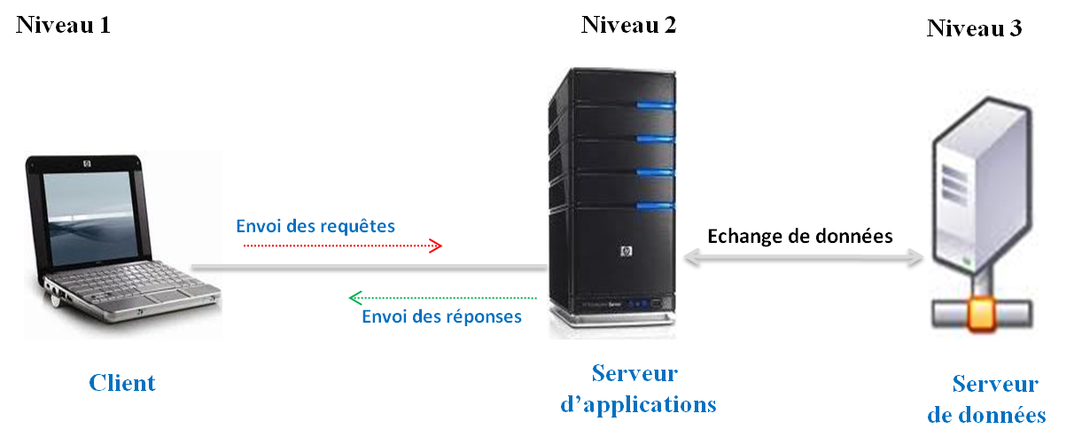
ETUDE PREABLE
ETUDE CONCEPTUELLE
ETUDE TECHNIQUE ET
REALISATION
CHOIX TECHNIQUES
Choix de l’architecture web
2-tiers
3-tiers
Choix de l’architecture 3 tiers
Grande flexibilité;
Sécurité à tous les niveau;
Grande marge d’ évolution;
Grande fiabilité et disponibilité du système

Slide 26
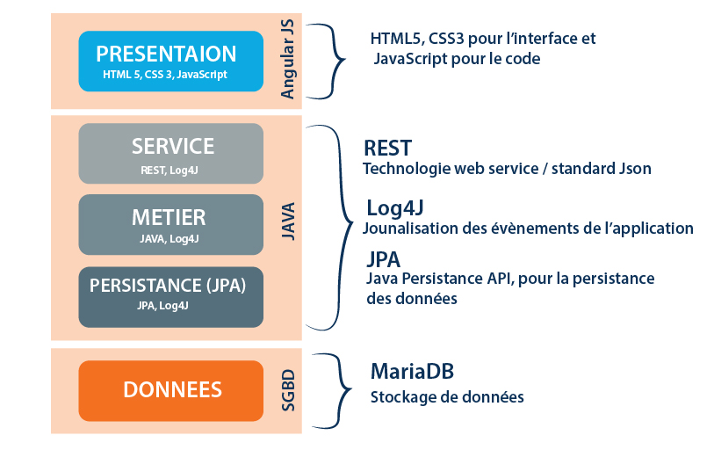
ETUDE PREABLE
ETUDE CONCEPTUELLE
ETUDE TECHNIQUE ET
REALISATION
CHOIX TECHNIQUES
Architecture en couche de l’application

Slide 27
ETUDE PREABLE
ETUDE CONCEPTUELLE
ETUDE TECHNIQUE ET
REALISATION
DEMONSTRATION

Slide 28
ETUDE PREABLE
ETUDE CONCEPTUELLE
ETUDE TECHNIQUE ET
REALISATION
PRESENTATION DE CAPTURE
Authentification

Slide 29
ETUDE PREABLE
ETUDE CONCEPTUELLE
ETUDE TECHNIQUE ET
REALISATION
PRESENTATION DE CAPTURE
Service Accueil

Slide 30
ETUDE PREABLE
ETUDE CONCEPTUELLE
ETUDE TECHNIQUE ET
REALISATION
PRESENTATION DE CAPTURE
Service Accueil

Slide 31
ETUDE PREABLE
ETUDE CONCEPTUELLE
ETUDE TECHNIQUE ET
REALISATION
PRESENTATION DE CAPTURE
Service Archiviste

Slide 32
ETUDE PREABLE
ETUDE CONCEPTUELLE
ETUDE TECHNIQUE ET
REALISATION
PRESENTATION DE CAPTURE
Service Infirmier

Slide 33
ETUDE PREABLE
ETUDE CONCEPTUELLE
ETUDE TECHNIQUE ET
REALISATION
PRESENTATION DE CAPTURE
Service Médecin

Slide 34
ETUDE PREABLE
ETUDE CONCEPTUELLE
ETUDE TECHNIQUE ET
REALISATION
PRESENTATION DE CAPTURE
Service Médecin

Slide 35
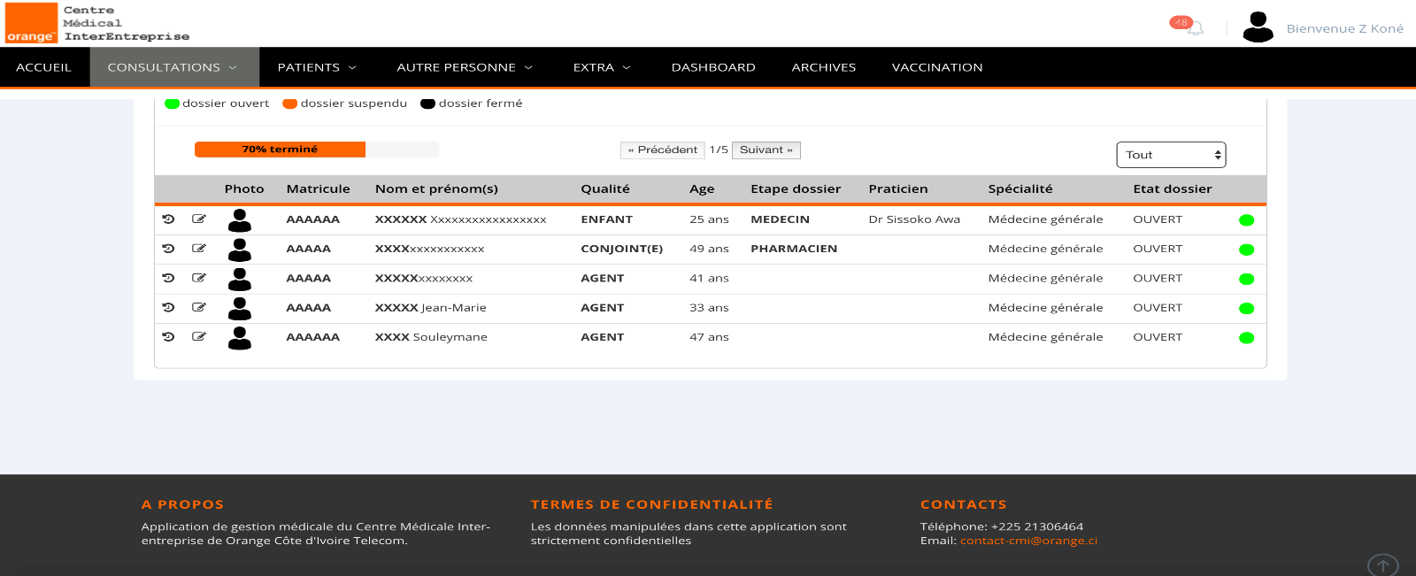
ETUDE PREABLE
ETUDE CONCEPTUELLE
ETUDE TECHNIQUE ET
REALISATION
PRESENTATION DE CAPTURE

Slide 36
ETUDE PREABLE
ETUDE CONCEPTUELLE
ETUDE TECHNIQUE ET
REALISATION
COUT DU PROJET
Type de besoins | Besoins | Disponibilité | Coût
Logiciels | Serveur Apache Tomcat | Disponible | _________
 | MariaDB | Disponible | _________
 | NetBeans | Disponible | _________
Humains | 1 Développeur (stagiaire)
 | 2 Ingénieur support développement(ISD)
 | 1 Encadreur
TOTAL

Slide 37
INTRODUCTION
RAPPEL DE L’OBJECTIF
LA DEMARCHE
ACQUIS
PERPECTIVES
37
Notes:
Rappelons que l'objectif de ce travail était d'informatiser l'activité de gestion du système d'informations d'un centre médical Interentreprises pour ocit. Pour cela, nous avons réalisé une application interactive permettant de gérer les différents traitements de cette activité et de satisfaire les besoins des différents utilisateurs impliqués dans ce processus de gestion.
Notre travail à débuté par la compréhension du contexte du projet, ses concepts et ses activités., une étude sur l’application existante ce qui nous a permis de fixer les anomalies à éviter et les objectifs à réaliser pour avoir un système satisfaisant. Ensuite , nous avons effectué l'étude conceptuelle de notre application selon une approche orientée objet tout en se basant sur le langage UML. Enfin nous avons effectué le codage et l'implémentation de l'application.
nous avons effectué les tests nécessaires pour valider notre application avant son déploiement.
Aujourd’ hui l’application est déployé et utilisé.
Pour notre part, Ce projet a été très bénéfique dans la mesure ou il nous a permis de mettre en application nos connaissances acquises le long de nos études et de se familiariser avec l'environnement du travail et la vie professionnelle.
C’est aussi le moment de signaler que ce stage nous a permis d’ approfondir nos connaissance dans d’autres domaines informatiques la programmation mobile (Ionic, ios, Windows phone, Android), le traitement des données full texte avec Elasticsearch, la gestion des processus métier avec W4, les ERP tel que Odoo Drupal et Magento. Nous rendant plus opérationnel les outils de pic.
Nous espérons avoir répondu aux attentes de notre direction qui nous a confiés ce projet et Notre école qui a favorisé notre mise en stage. Aucune œuvre humaine n’étant parfaite, nous nous soumettons a vos critiques remarques et suggestions,

Slide 38


CRITIQUES
QUESTIONS
SUGGESTIONS

Slide 39
CONCLUSION
RAPPEL DES OBJECTIFS
ETAPES DE REALISATION ET APPORT DU PROJET
PERPECTIVES
CE QUE NOUS AVONS APPRIS
Notes:
Rappelons que l'objectif de ce travail était d'informatiser l'activité de gestion du système d'informations d'un centre médical Interentreprises pour ocit. Pour cela, nous avons réalisé une application interactive permettant de gérer les différents traitements de cette activité et de satisfaire les besoins des différents utilisateurs impliqués dans ce processus de gestion.
Notre travail à débuté par la compréhension du contexte du projet, ses concepts et ses activités. Ensuite, nous avons réalisé une étude sur l’application existante ce qui nous a permis de fixer les anomalies à éviter et les objectifs à réaliser pour avoir un système satisfaisant. Puis, nous avons passé à la l'étude conceptuelle de notre application selon une approche orientée objet tout en se basant sur le langage UML. Par la suite, nous avons effectué le codage et l'implémentation de l'application. Enfin nous avons effectué les tests nécessaires pour valider notre application avant son déploiement.
nous sommes persuadés que la réalisation de ce projet permettra aux Centre d’être plus opérationnelle et efficace dans la gestion de leurs activités aux grand benenice des patients.
Par ailleurs, Ce projet a été très bénéfique pour nous dans la mesure ou il nous a permis de mettre en application nos connaissances acquises le long de nos études. En plus, ce projet était une bonne occasion pour réaliser un travail très concret, avec des objectifs clairs et bien définis et de se familiariser avec l'environnement du travail et la vie professionnelle.
Cependant , , notre application peut être améliorée en ajoutant d'autres fonctionnalités (comme la gestion des congés, la gestion de recettes et des dépenses, etc.). Nous pouvons aussi rendre notre application générique pour tout centre médicale C’est aussi le moment de signaler que ce stage nous a permis d’ approfondir nos connaissance dans les domaine de la programmation mobile (Ionic, ios, Windows phone, Android), le traitement des données full texte avec Elasticsearch, la gestion des processus métier avec W4, les ERP tel que Odoo Drupal et Magento. Nous rendannt très oppérationnelle.
Nous espérons avoir répondu aux attentes de notre direction qui nous a confiés ce projet et Notre école qui a favoriser notre mise en stage. Accune œuvre humaine n’étant parfaite, nous nous soumettons a vos critiques remarques et suggestions,

